Slide 1
R1
1 .
2 .
3.
. 2
. 3
. 4
A
B

Slide 2
R3
4 .
. 2
. -2
A
B

Slide 3
F(x)
1 .
2 .
3 .
4 .
. 1
. 2
. 3
. 4
. 5
. 6
IMAGEM
A
B
DOMINIO
CONTRADOMINIO

Slide 4
y=3x+1
-2 .
-1 .
0 .
1 .
. -5
. -2
. 1
. 4
. 5
. 6
IMAGEM
A
B
DOMINIO
CONTRADOMINIO

Slide 5
f
y=3x+2
-1 .
0 .
1 .
2 .
. -1
. 2
. 5
. 8
. 11
. 6
IMAGEM
A
B
INJETORA

Slide 6
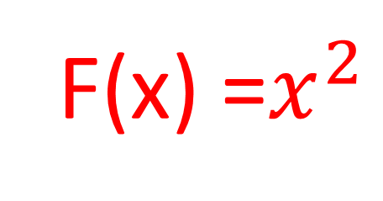
F(x) =$x^{2}$
0 .
-1 .
1 .
-2 .
3 .
. 0
. 1
. 4
. 9
IMAGEM
A
B
SOBREJETORA

Slide 7
f:y=x+2
1 .
2 .
3 .
. 3
. 4
. 5
A
B
g:y=x-2
INVERSA
m
n

Slide 8
y
2
(2,2) Par Ordenado
Abicissas
x
2
Ordenadas

Slide 9
y
Função
f=y(x)
y2
y1
Bijetora
x
x1
x2
D(f) = CD(f)

Slide 10

y
Sobrejetora
CD(f) = R+
Função
$$y=x^{2}$$
1
x
D(f) = R
-1
1

Slide 11
y
P(x)
3
1
x
D(f) = R
1
3
CD(f) = R+

Slide 12
y
3
1
P(x)
x
D(f) = R
1
3
CD(f) = R+

Slide 13

y
b
P(x)
x
D(f)
$$\frac{−b}{a}$$
3
CD(f)

Slide 14
y
y=2x-1
(2,3)
(1,1)
x
(0,-1)
(-1,-3)
(-2,-5)

Slide 15
y
y=2x-1
(0.5,0)
x
(0,-1)

